Slide 1
第二章 CSS3基础
Notes:
教学指导：
在讲解本章内容之前，请讲师关注一下02 CSS3基础\提供给讲师的内容\01 教学演示案例文件夹下的《CSS3基础》浏览器支持情况文档，讲解时先讲解浏览器的支持情况

Slide 2
预习检查
讲师根据上节课布置的预习内容进行集中测试

Slide 3
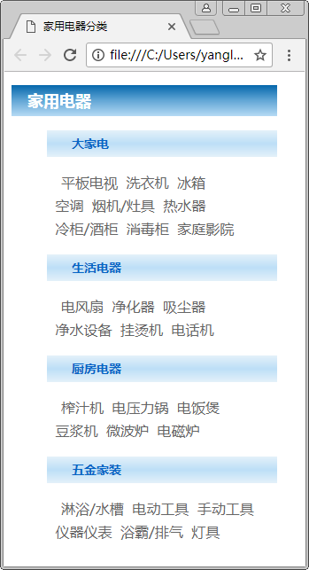
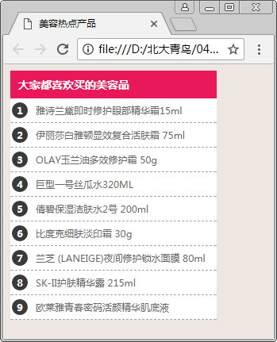
本章任务
制作彩妆热卖产品列表
制作家用电器商品分类页面

Slide 4


本章目标
掌握CSS3设置边框、背影、文本效果
理解并会使用CSS3自定义字体

Slide 5
CSS3边框
border-radius
用于创建圆角
box-shadow
用来添加阴影

Slide 6

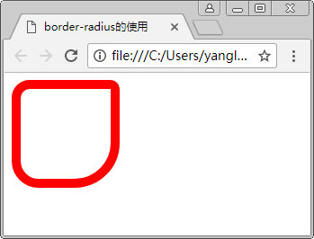

圆角边框
语法
四个属性值按顺时针排列
border-radius: 20px 10px 50px 30px;
演示示例01：border-radius
Notes:
讲师依次演示不同个值的效果

Slide 7

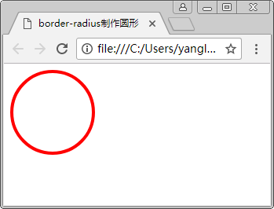
使用border-radius制作特殊图形3-1
圆形
利用border-radius属性制作圆形的两个要点
元素的宽度和高度必须相同
圆角的半径为元素宽度的一半，或者直接设置圆角半径值为50%
示例
div{
width: 100px;
height: 100px;
border: 4px solid red;
border-radius: 50%;
}
演示示例02：border-radius制作特殊图形

Slide 8
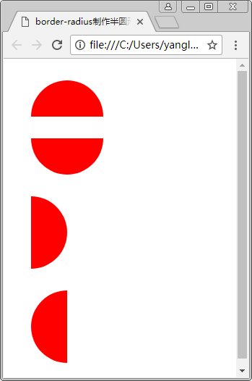
使用border-radius制作特殊图形3-2
半圆形
利用border-radius属性制作半圆形的两个要点
制作上半圆或下半圆时，元素的宽度是高度的2倍，而且圆角半径为元素的高度值
制作左半圆或右半圆时，元素的高度是宽度的2倍，而且圆角半径为元素的宽度值
演示示例02：border-radius制作特殊图形

Slide 9
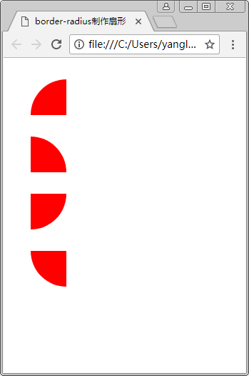
使用border-radius制作特殊图形3-3
扇形
利用border-radius属性制作扇形遵循“三同，一不同”原则
“三同”是元素宽度、高度、圆角半径相同
“一不同”是圆角取值位置不同
演示示例02：border-radius制作特殊图形

Slide 10
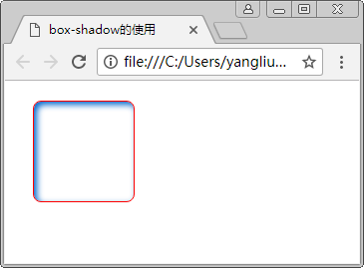
盒子阴影
阴影类型内阴影
X轴位移，指定阴影水平位移量
阴影模糊半径阴影向外模糊的模糊范围
语法
box-shadow:inset x-offset y-offset blur-radius color;
Y轴位移，用来指定阴影垂直位移量
阴影颜色，定义绘制阴影时所使用的颜色
示例
div{
width: 100px;
height: 100px;
border: 1px solid red;
border-radius: 8px;
margin: 20px;
box-shadow: inset 3px 3px 10px #06c; /*内阴影*
}
演示示例03：box-shadow
Notes:
1、

Slide 11
学生操作—制作彩妆热卖产品列表2-1
指导
训练要点
使用无序列表<ul>制作热点产品列表
使用border属性设置边框样式
使用margin属性和padding属性设置外边距和内边距
使用background属性设置页面背景
使用后代选择器设置列表编号的背景样式
使用border-radius属性制作圆形背景效果
需求说明
使用无序列表制作热卖彩妆产品列表
讲解需求说明
Notes:
教学指导：
演示运行效果

Slide 12
学生操作—制作彩妆热卖产品列表2-2
指导
实现思路
页面背景颜色直接使用标签选择器<body>设置
使用margin属性和padding属性设置段落标签、无序列表标签的外边距、内边距为0px
使用list-style-type设置列表的项目符号为无
使用border-bottom设置列表下边框的虚线边框
使用a和a:hover分别设置超链接样式和鼠标悬停在超链接上的文本样式
把列表前的数字放在<span>标签中，使用后代选择器设置数字超链接样式及背景样式和鼠标指针悬停在超链接上的数字超链接样式及背景样式，数字上的背景使用border-radius属性来实现
完成时间：20分钟

Slide 13
共性问题集中讲解
常见问题及解决办法
代码规范问题
调试技巧
共性问题集中讲解
Notes:
教学指导：
xxxxxxx

Slide 14
CSS3背景
background-size
规定背景图片的尺寸
background-origin
规定背景图片的定位区域
background-clip
规定背景的绘制区域

Slide 15
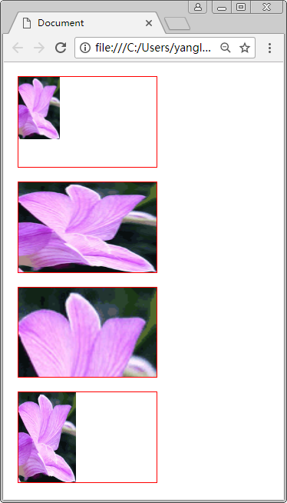
background-size属性
示例
值 | 说明
length | 设置背景图片高度和宽度。第一个值设置宽度，第二个值设置的高度。如果只给出一个值，第二个是设置为"auto(自动)"
percentage | 将计算相对于背景定位区域的百分比。第一个值设置宽度，第二个值设置的高度。如果只给出一个值，第二个是设置为"auto(自动)"
cover | 此时会保持图像的纵横比并将图像缩放成将完全覆盖背景定位区域的最小大小
contain | 此时会保持图像的纵横比并将图像缩放成将适合背景定位区域的最大大小
.img1{
background-size:60px 90px;
}
.img2{
background-size: 100% 100%;
}
.img3{
background-size:cover;
}
.img4{
background-size:contain;
}
演示示例04：background-size
Notes:
讲师一一解释每个属性值的作用，然后演示它的效果。

Slide 16
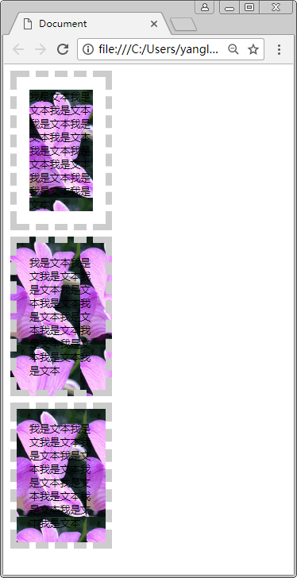
background-origin/clip属性
示例
值 | background-origin值说明 | background-clip值说明
padding-box | 背景图像相对于内边距框来定位 | 背景被裁剪到内边距框
border-box | 背景图像相对于边框盒来定位 | 背景被裁剪到边框盒
content-box | 背景图像相对于内容框来定位 | 背景被裁剪到内容框
.img5{
background-origin:content-box;
background-clip:content-box;
}
.img6{
background-origin:border-box;
background-clip:border-box;
}
.img7{
background-origin:padding-box;
background-clip:padding-box;
}
演示示例05：background-origin&clip
Notes:
教学指导：
这两个属性可对比着记忆和学习

Slide 17
CSS3渐变
线性渐变—Linear Gradients
颜色沿着一条直线过渡：从左到右、从右到左、从上到下等
径向渐变—Radial Gradients
圆形或椭圆形渐变，颜色不再沿着一条直线变化，而是从一个起点朝所有方向混合

Slide 18
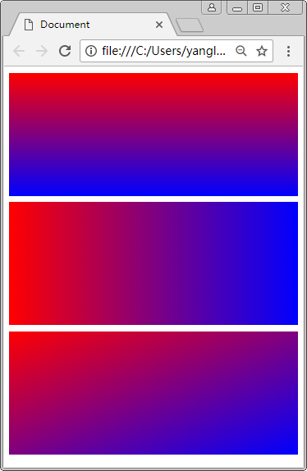
线性渐变
语法
渐变方向
第二种颜色
linear-gradient ( position, color1, color2,…)
第一种颜色值
示例
#box1 {<!-- 从上到下的线性渐变： -->
background: linear-gradient(red, blue);
}
#box2 {<!-- 从左到右的线性渐变： -->
background: linear-gradient(to right,red, blue);
}
#box3{<!-- 从左上角到右下角的线性渐变： -->
background: linear-gradient(to bottom right, red , blue);
}
演示示例06：线性渐变
Notes:
1、
text-shadow属性在CSS2.0中出现，但迟迟未被各大浏览器所支持，因此在CSS2.1中被废弃，如今在CSS3中得到了各大浏览器的支持
2.并非所有CSS属性都存在兼容问题，只有CSS3的部分属性对不同浏览器的支持情况不同，所以后面章节中只会对有兼容问题的属性特别讲解。
一个非常好的查询浏览器支持情况的网站地址是www.caniuse.com，该网站不但能查询浏览器对CSS3属性的支持情况，也可以查询对HTML5的支持情况

Slide 19
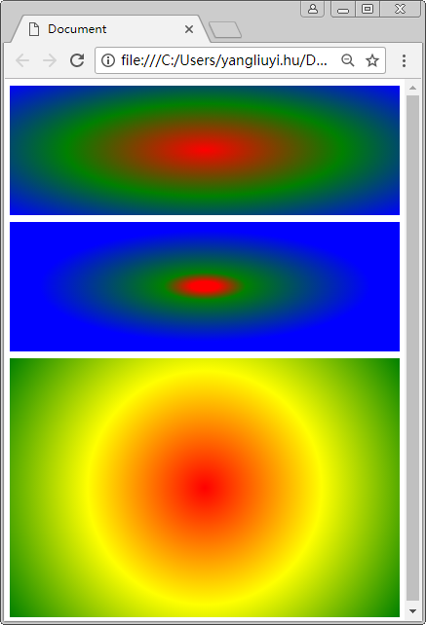
径向渐变
语法
radial-gradient(center, shape size, start-color, ..., last-color);)
示例
#box6{<!-- 颜色结点均匀分布的径向渐变： -->
background: radial-gradient(red, green, blue);
}
#box7{<!-- 颜色结点不均匀分布的径向渐变： -->
background: radial-gradient(red 5%, green 15%, blue 60%);
}
#box8{<!-- 形状为圆形的径向渐变：-->
width: 600px;height: 400px;
background: radial-gradient(circle, red, yellow, green);
}
演示示例07：径向渐变
Notes:
1、
text-shadow属性在CSS2.0中出现，但迟迟未被各大浏览器所支持，因此在CSS2.1中被废弃，如今在CSS3中得到了各大浏览器的支持
2.并非所有CSS属性都存在兼容问题，只有CSS3的部分属性对不同浏览器的支持情况不同，所以后面章节中只会对有兼容问题的属性特别讲解。
一个非常好的查询浏览器支持情况的网站地址是www.caniuse.com，该网站不但能查询浏览器对CSS3属性的支持情况，也可以查询对HTML5的支持情况

Slide 20
CSS3文本效果
text-shadow
向文本添加阴影
text-overflow
当文本溢出包含元素时发生的事情

Slide 21
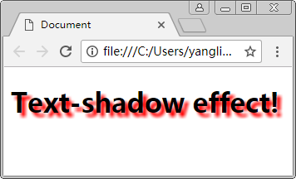
text-shadow属性
值 | 说明
h-shadow | 必需，水平阴影的位置，允许负值
v-shadow | 必需，垂直阴影的位置，允许负值
blur | 可选，模糊距离
color | 可选，阴影的颜色
示例
<h1>Text-shadow effect!</h1>
h1{
text-shadow:5px 5px 5px #FF0000;
}
演示示例08：text-shadow

Slide 22
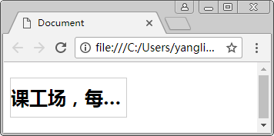
text-overflow 属性
超出部分显示省略号
white-space:nowrap 文本不会换行，在同一行继续
overflow:hidden 溢出隐藏
text-overflow:ellipsis 用省略号来代表被修剪的文本
示例
h2{
width: 150px;line-height: 50px;border: 1px #ccc solid;
white-space: nowrap;
overflow: hidden;
text-overflow:ellipsis;
}
演示示例09：text-overflow
Notes:
层次步骤
核心的步骤和重点知识要突出

Slide 23
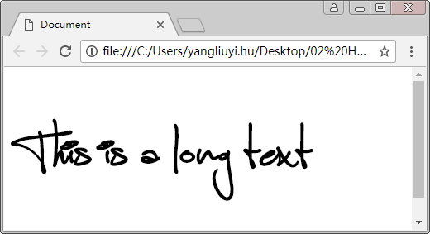
CSS3字体
语法
@font-face {
font-family: 必需。规定字体的名称
src: 必需。定义字体文件的 URL
font-weight: 可选。定义字体的粗细。默认是 "normal"
font-style: 可选。定义字体的样式。默认是 "normal"
}
示例
@font-face{
font-family: myfont;
src: url(fonts/shimesone_personal-webfont.eot);
src: url(fonts/shimesone_personal-webfont.svg);
src: url(fonts/shimesone_personal-webfont.ttf);
src: url(fonts/shimesone_personal-webfont.woff);
font-weight: normal;
font-style: normal;
}
演示示例10：字体
Notes:
层次步骤
核心的步骤和重点知识要突出

Slide 24

学生操作—家用电器商品分类页面
练习
需求说明
家用电器分类页面总宽度为300px
大标题字体大小为18px、白色、加粗显示，行距为35px，背景使用线性渐变
电器分类字体大小为14px、加粗显示，行距为30px，背景使用线性渐变，电器分类超链接字体无下划线，鼠标移入出现下划线
分类内容字体大小为12px，行距为26px，超链接字体颜色为灰色、无下划线，鼠标移入时颜色为棕红色并且显示下划线
完成时间：15分钟
Notes:
讲师演示练习最终效果

Slide 25
共性问题集中讲解
常见问题及解决办法
代码规范问题
调试技巧
共性问题集中讲解
Notes:
教学指导：
xxxxxxx

Slide 26
总结
CSS3边框
CSS3背景
CSS3渐变
CSS3文本效果
CSS3字体
圆
半圆
扇形
边框圆角
盒子阴影
background-size
background-origin
background-clip
CSS3基础
线性渐变—Linear Gradients
径向渐变—Radial Gradients
text-shadow
text-overflow

Slide 27
作业
课后作业
讲师备课时根据班级情况在此添加内容，应区分必做、选做内容，以满足不同层次学生的需求
预习作业
讲师备课时根据班级情况在此添加预习内容
Notes:
教学指导：

